Slide 1
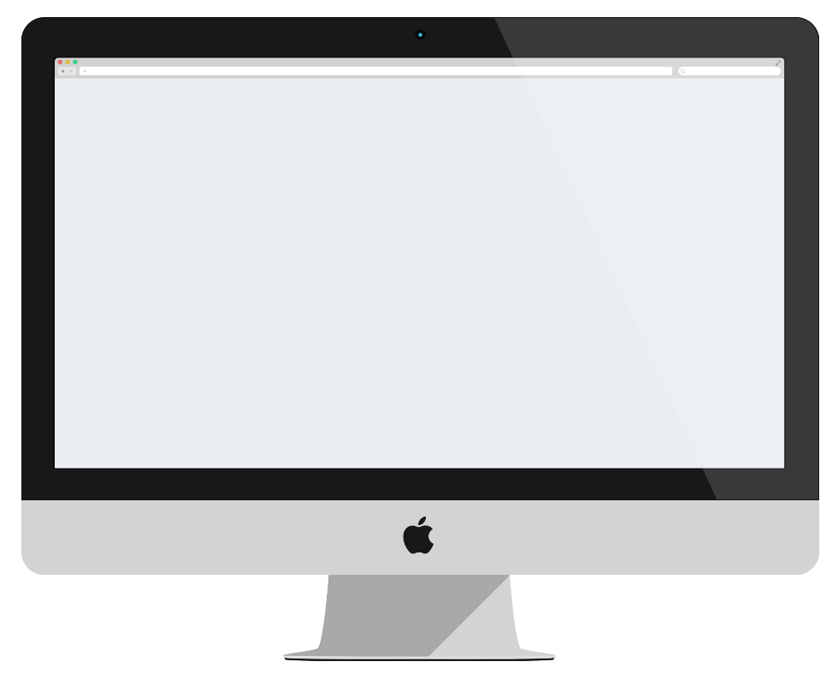
牙科医院管理系统
第一次迭代汇报
课程：软件工程原理与实践
指导老师：沈备军
一组成员：董云鹏 罗世才 肖蔚尔 徐国洪 赵熙（姓氏字母序）
2022.3.15

Slide 2
一
界面原型展示

Slide 3

软件的价值、
特性和优点

Slide 4
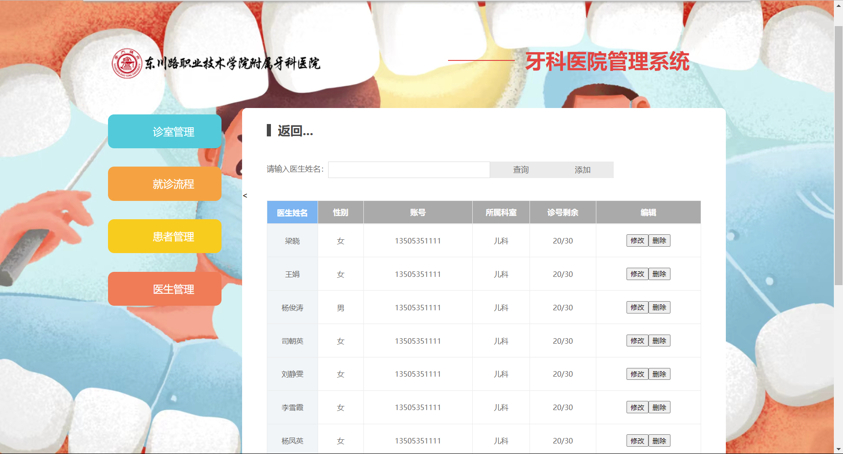

（一）软件价值分析
B E A U T I F U L
患者需求
1、患者就诊前对医院的相关信息了解不多，具有较大的盲目性
2、患者在候诊区的挂号排队浪费无效等待时间，导致就诊流程较长
3、不清楚医院不同科室就诊流程，辗转较多延长就诊时间
4、医院普遍存在挂号难、挂专家号更难的现象
1、患者数量之庞大，需手工填制大量的表格，耗费医院管理工作人员大量的时间和精力
2、患者排队等候时间长，医院挂号窗口排队拥挤，财务窗口人力紧张压力大，服务质量下滑
医院需求

Slide 5
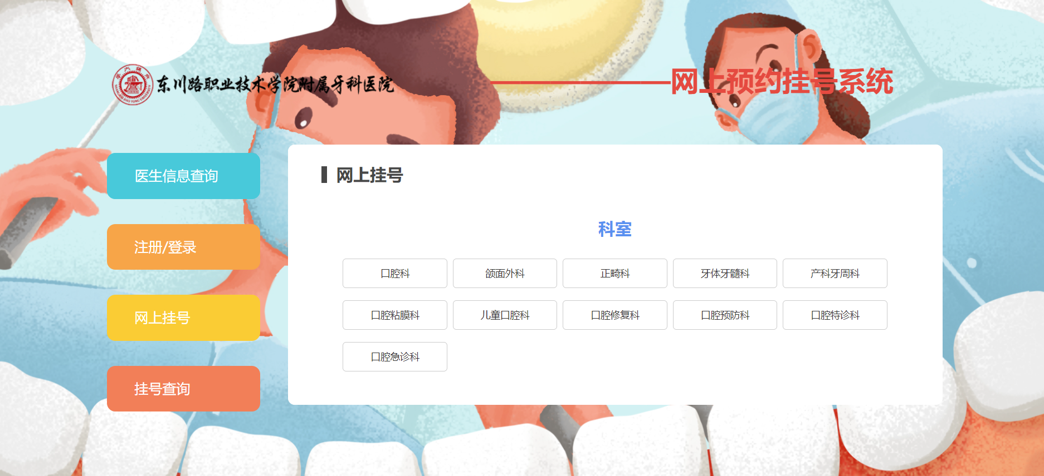
（一）软件价值分析
产品目标
牙科医院管理系统以用户为核心，以为患者提供优良的医疗服务为中心，以完善临床医疗信息和提高医疗质量为目标，节约公共资源同时提高服务质量，将能够有效解决病人等候、挂号难等问题，可以省时间、合理配置资源、增加患者自主性等。提高医院工作人员的工作效率，降低管理中的漏洞，帮助解决患者看病难挂号难的问题。

Slide 6
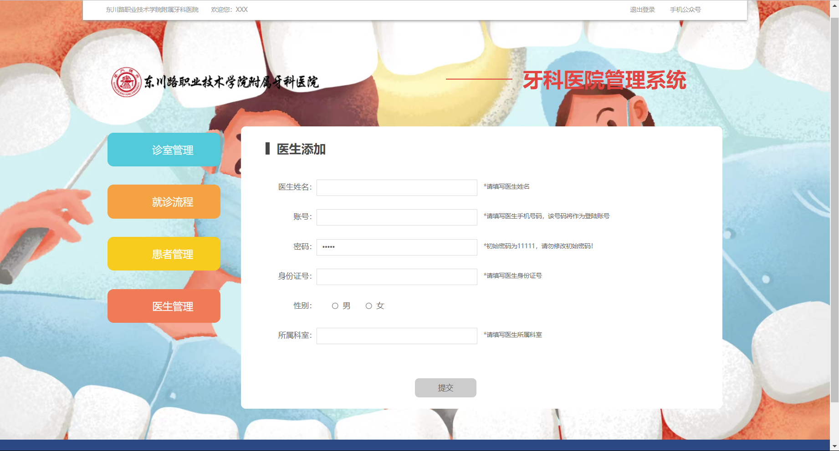
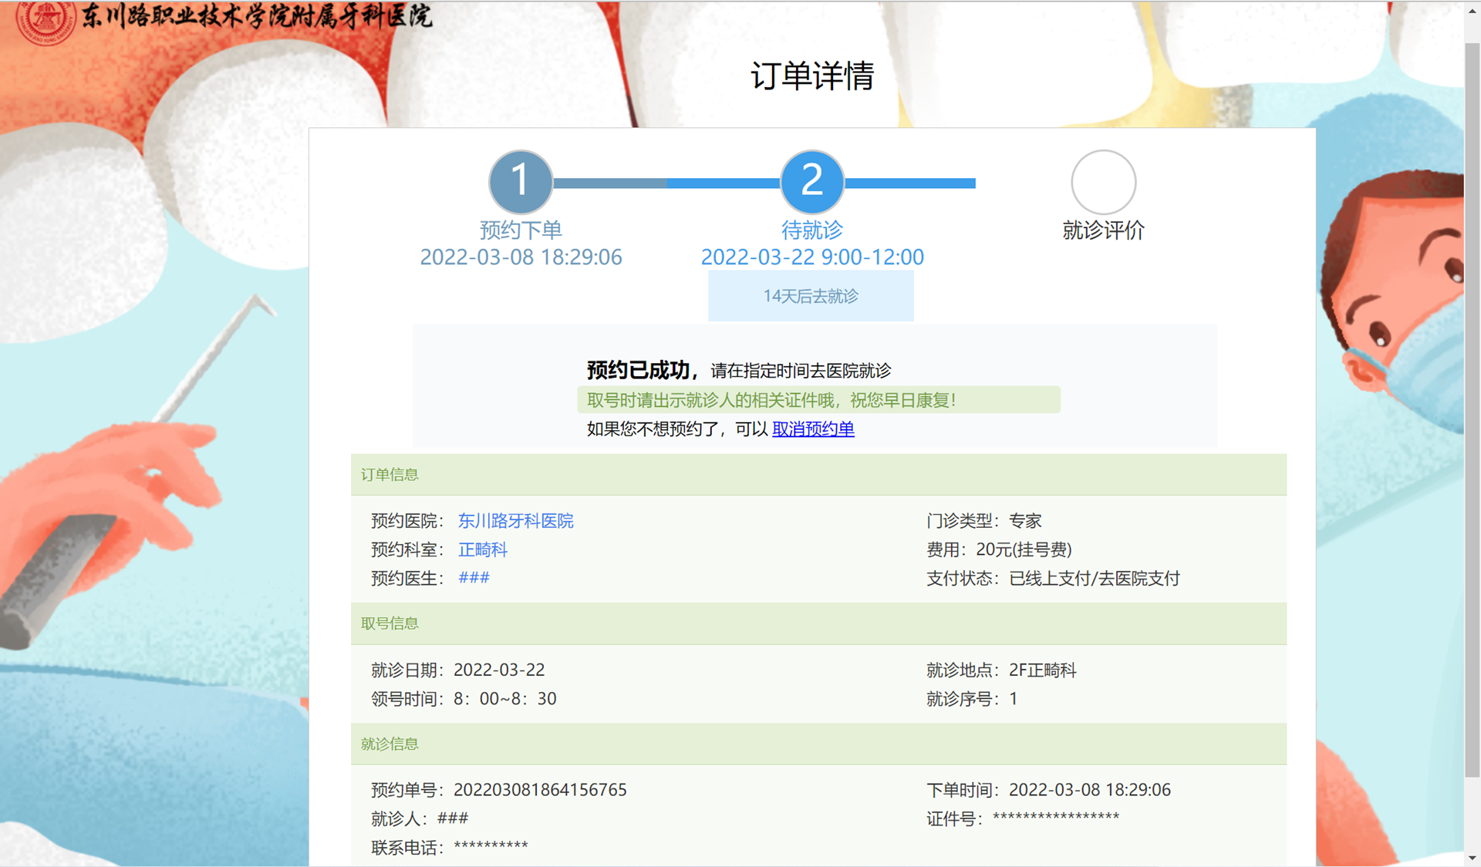
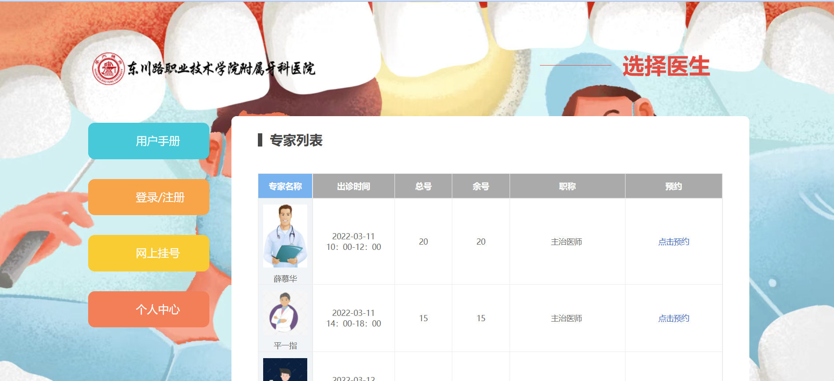
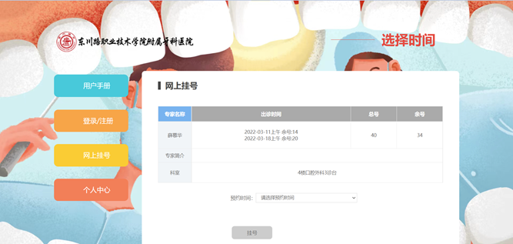
（二）软件功能特性
S
01
包含预约功能、诊疗全过程流程设计、管理员用户权限设置与管理、治疗进程跟踪、移动支付、患者管理、医生管理等
04
基础功能：
1. 用户管理
2. 信息查询
3. 预约挂号
4. 诊疗过程查询
02
03
03

Slide 7

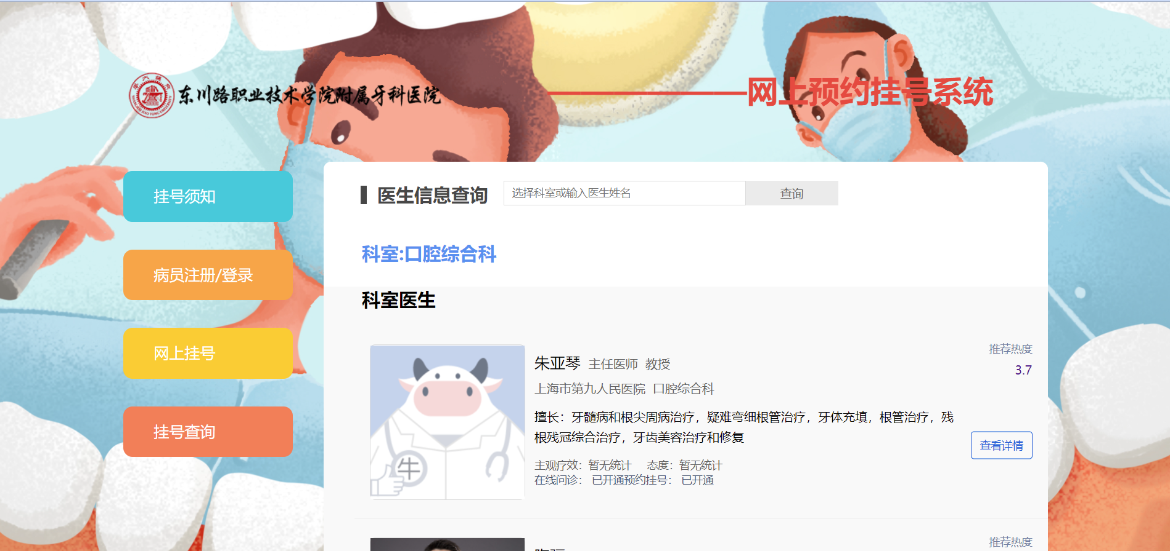
Lou
（二）软件功能特性
（二）软件功能特性
产品相对优点
界面简洁，功能明确，对患者、医生、管理员三类用户来说都简单易操作
患者能够实现先查询浏览科室医生信息后自主选择、精准预约；
对患者就诊流程进行跟踪，患者能够随时查询自己的当前进度和下步流程
医生能够查询自己所有患者的问诊信息，能够编辑修改患者的问诊流程，实现诊断更加自由高效；
医院管理者能管理、编排医生信息及修改发放挂号数量，能够设置各个科室问诊流程等，进行废号管理，提高医疗资源利用率
在每个就诊流程提供线上缴费功能，进行下一个治疗流程时，医生可查看患者各流程缴费情况，提醒患者按时缴费，线上缴费功能可减轻医院缴费窗口压力，缩短患者就诊时间

Slide 8
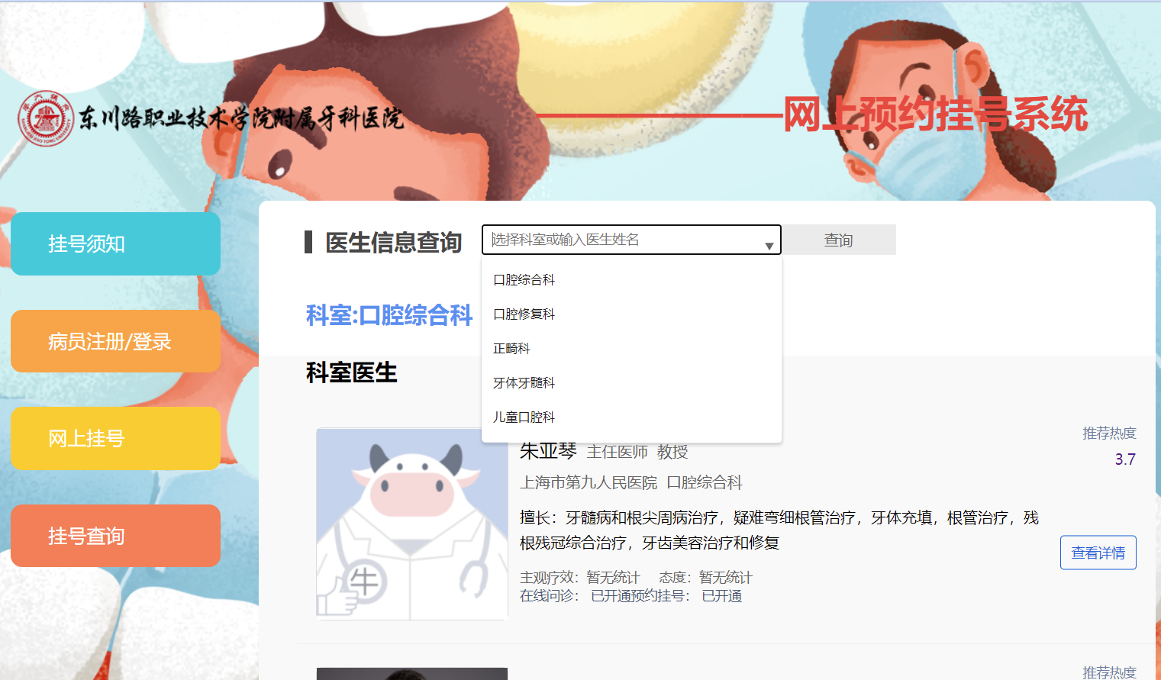
优点一
优点二
界面简洁，功能明确，对患者、医生、管理员三类用户来说都简单易操作
患者能够实现先查询浏览科室医生信息后自主选择、精准预约.

Slide 9

优点三
优点四
对患者就诊流程进行跟踪，患者能够随时查询自己的当前进度和下步流程
医生能够查询自己所有患者的问诊信息，能够编辑修改患者的问诊流程，实现诊断更加自由高效；
.

Slide 10
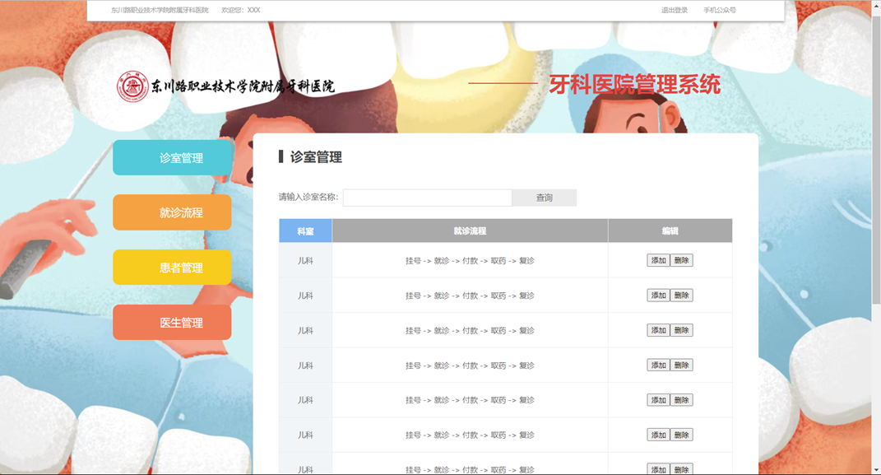
优点五
优点六
医院管理者能管理、编排医生信息及修改发放挂号数量，能够设置各个科室问诊流程等，进行废号管理，提高医疗资源利用率
在每个就诊流程提供线上缴费功能，进行下一个治疗流程时，医生可查看患者各流程缴费情况，提醒患者按时缴费，线上缴费功能可减轻医院缴费窗口压力，缩短患者就诊时间

Slide 11

迭代评估报告

Slide 12
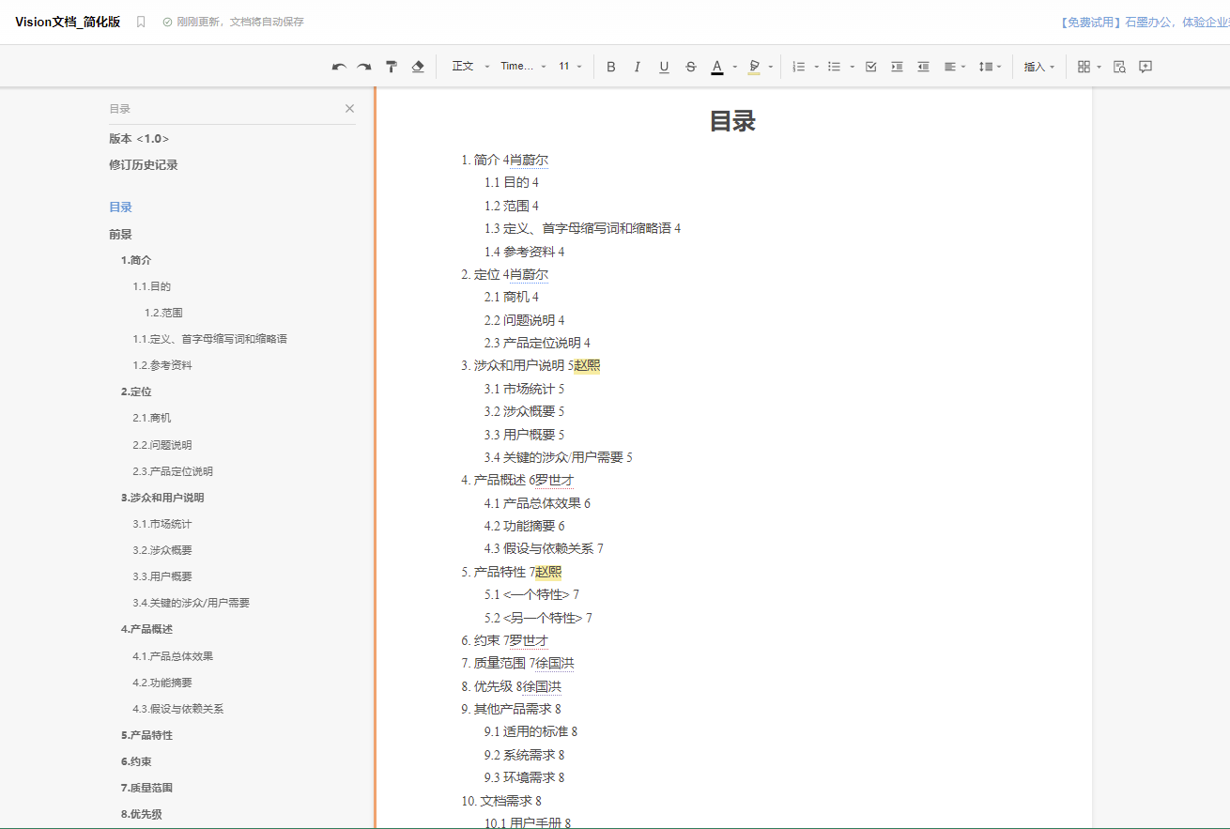
Lou
（一）任务达成情况
1.完成了vision文档，明确了需求和目标
2.基本完成了静态页面原型的搭建
3.项目进度

Slide 13
（一）任务达成情况
week2
week3
week4
week4
...
...
2022Spring
迭代二阶段
按作业进度完成了软件产品分析、制定了界面原型迭代计划、编写了《Vision文档》
迭代三阶段
页面完成基本功能：挂号预约、用户管理、流程跟踪、预约详情等；患者、医生、管理员个性化功能在后期将进一步完善
静态页面的框架已经基本搭建完成，尚余一些细节上的功能页面没有搭建
页面风格存在一定的差异，页面部分细节有待进一步完善统一

Slide 14
（二）问题、变更及返工
Ⅱ
Ⅰ
Ⅲ
不同的组员制作页面的思路不同导致我们的展示的链接逻辑不能正确对应，经小组讨论后明确后由两名组员汇总评审时页面逻辑链接。
针对Vision文档，第一次制定时功能需求未细化，功能特性提炼不足，部分质量特性要求与功能需求混淆，缺乏对同类竞争产品的分析，约束及产品需求部分叙述较为简略，有待进一步完善改进。
在项目开发前小组成员都没有接触过网页开发，对HTML、CSS等语言从零基础学习，组员对版本控制相关知识了解较少，在项目开始前一半组员没有使用过Github进行项目管理，在使用Github过程中一些操作失误影响导致代码丢失造成项目返工。

Slide 15
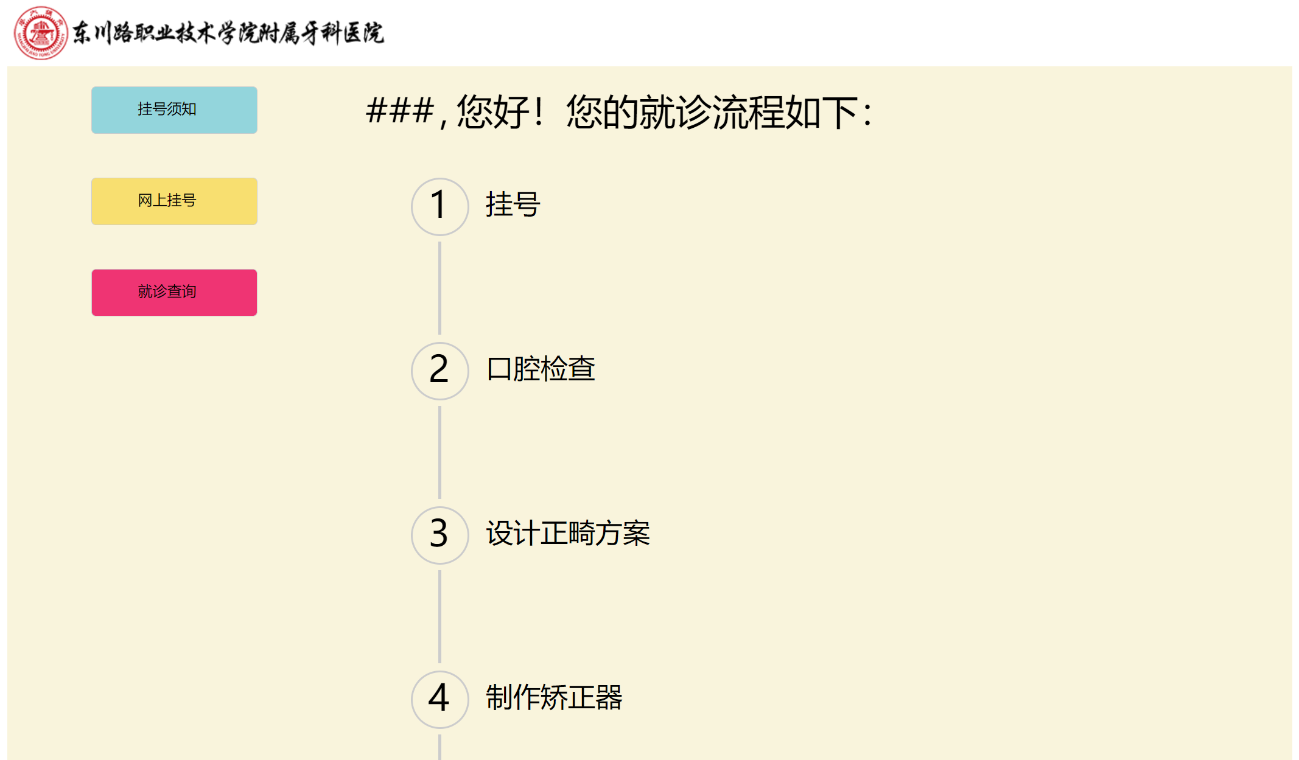
Yuan
Ⅳ
最初小组成员每个人独立编写网页，CSS样式不统一导致页面差异较大，后经小组讨论制定统一页面样式。

Slide 16
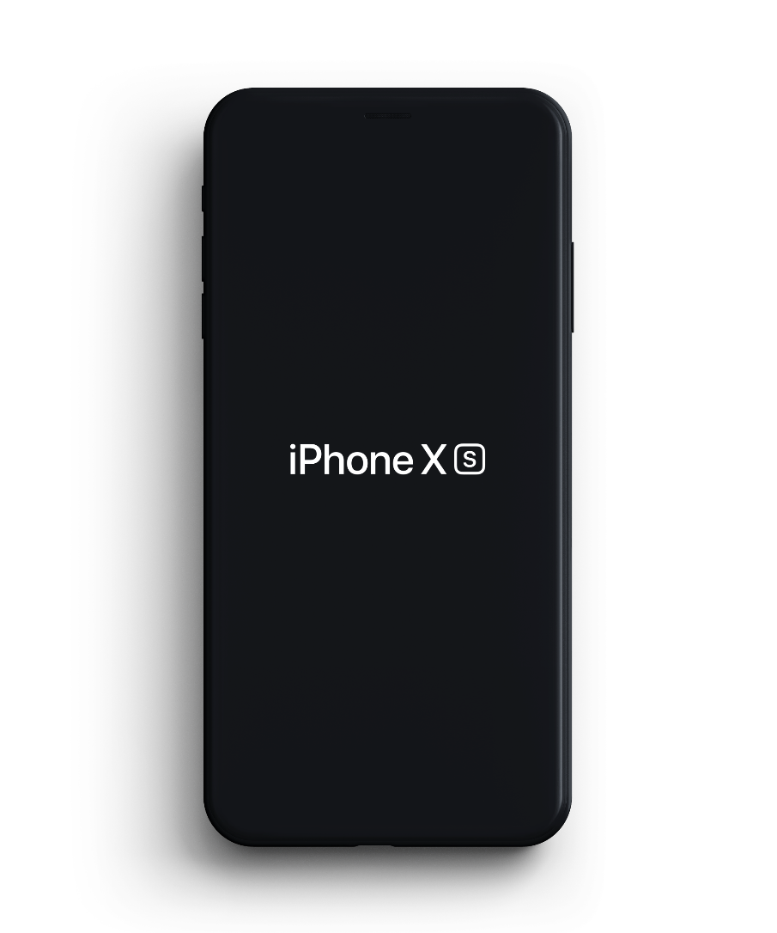
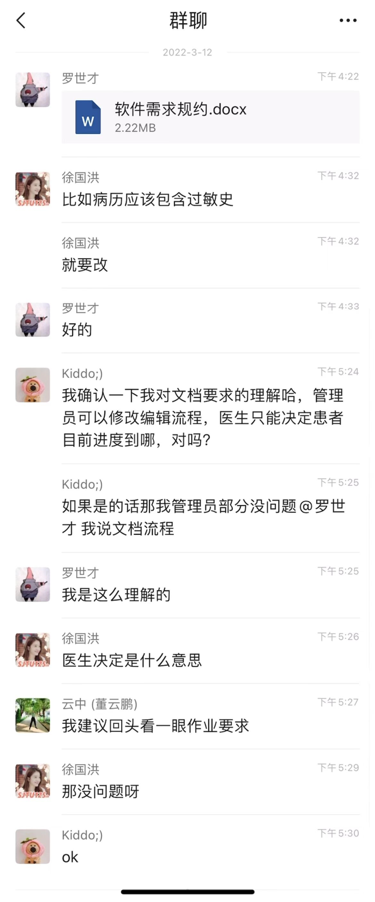
Ⅴ
在学习use-case模型的相关知识后小组结合系统功能需求制作use-case模型，但原本每个人的页面设计思路与模型不完全一致，需要进一步增改或删除改功能页面，在评审前组员针对各自负责功能进行了返工修改。

Slide 17
感 谢 大 家 的 聆 听
Sincerely thank you for listening
“从技术小白步步通关，到战胜最终boss，
一路同行，谁也不会倒下！”

